Slide 1


Презентация к курсовой работе «Экзаменационная система»
Иван Заваруев
ПИ19-1в

Slide 2



АКТУАЛЬНОСТЬ РАБОТЫ

Slide 3
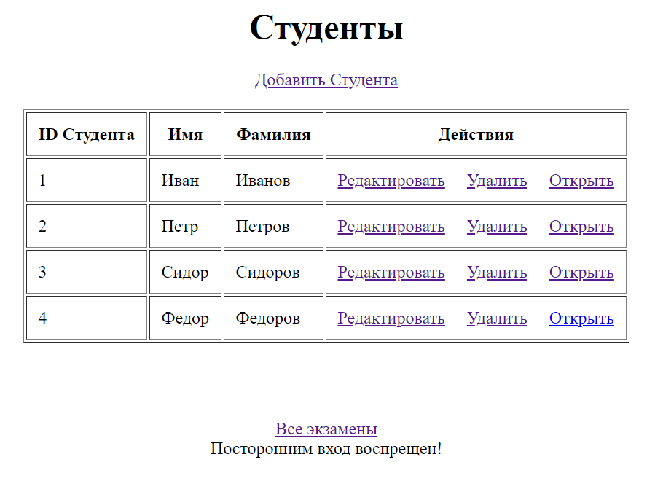
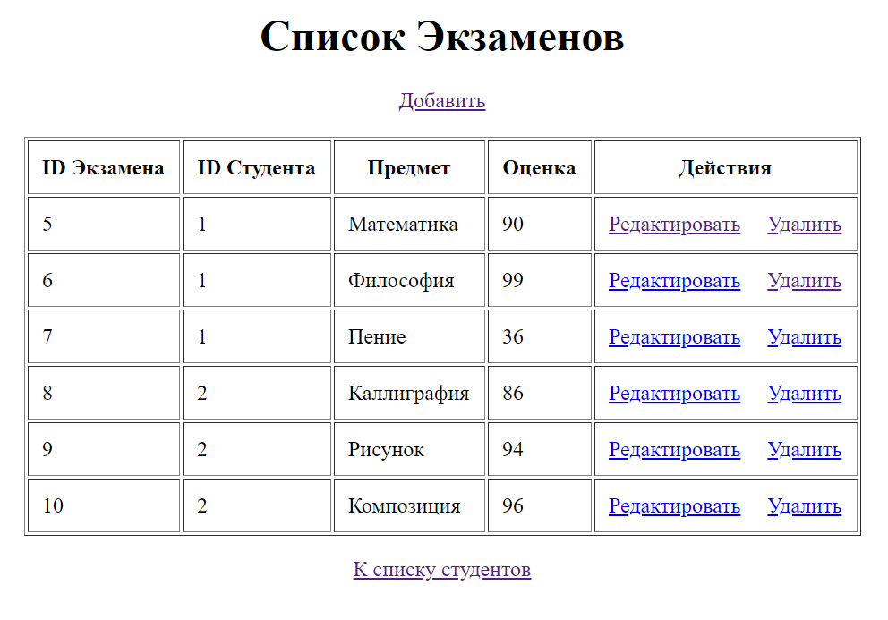
ФУНКЦИОНАЛ ПРОГРАММЫ

Slide 4
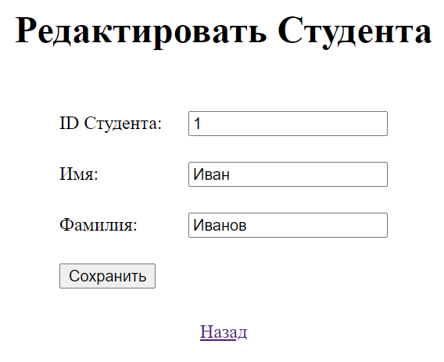
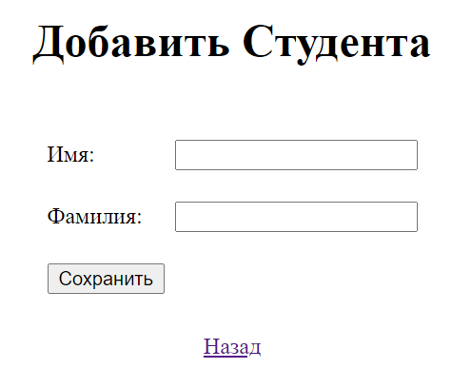
ФУНКЦИОНАЛ ПРОГРАММЫ

Slide 5
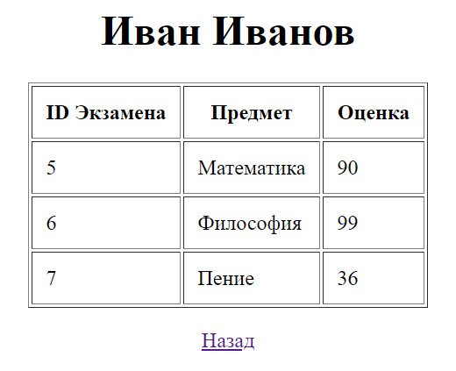
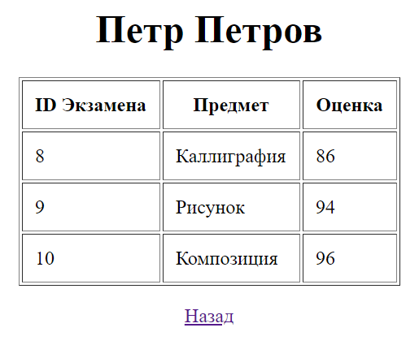
ФУНКЦИОНАЛ ПРОГРАММЫ

Slide 6
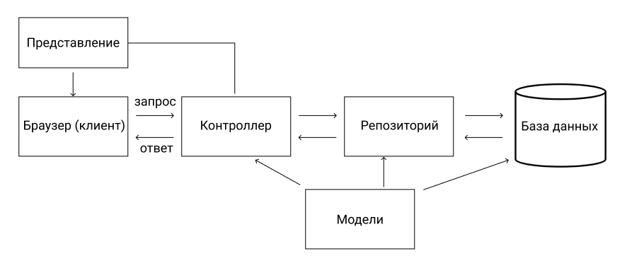
ВНУТРЕННЕЕ УСТРОЙСТВО

Slide 7
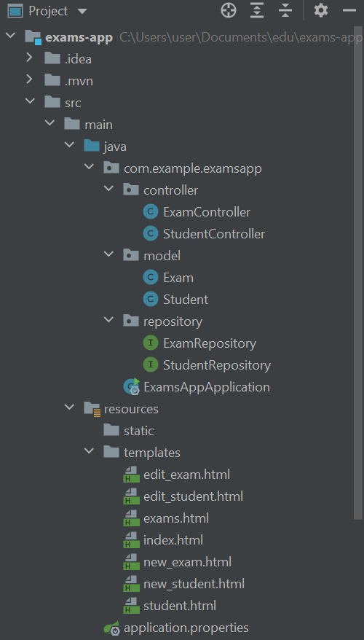
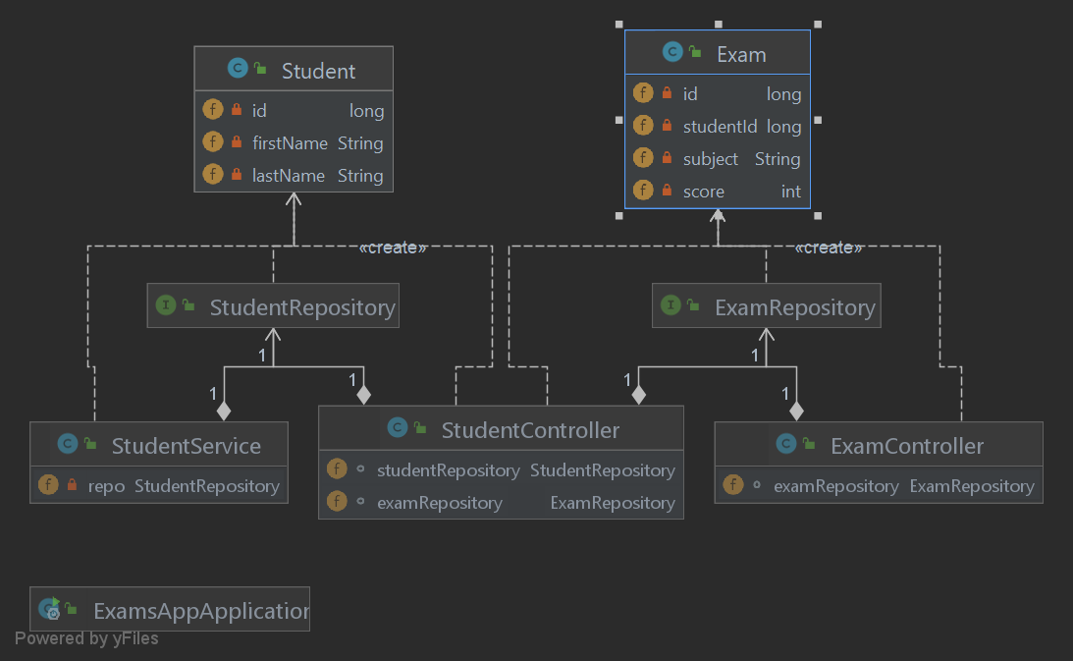
ВНУТРЕННЕЕ УСТРОЙСТВО

Slide 8
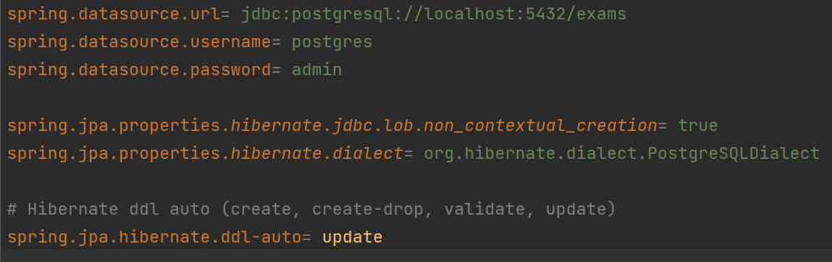
ВНУТРЕННЕЕ УСТРОЙСТВО
Файл конфигурации application.properties

Slide 9
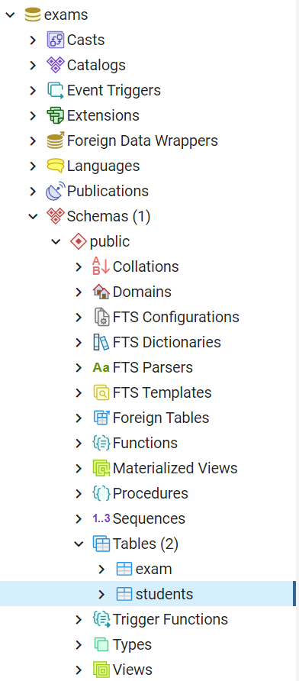
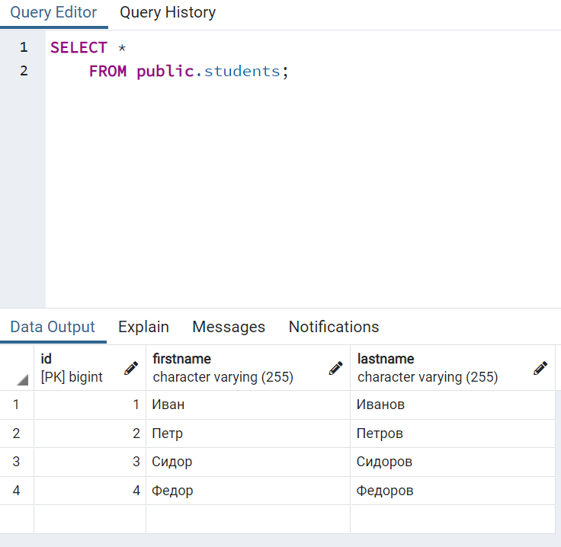
ВНУТРЕННЕЕ УСТРОЙСТВО
База данных

Slide 10
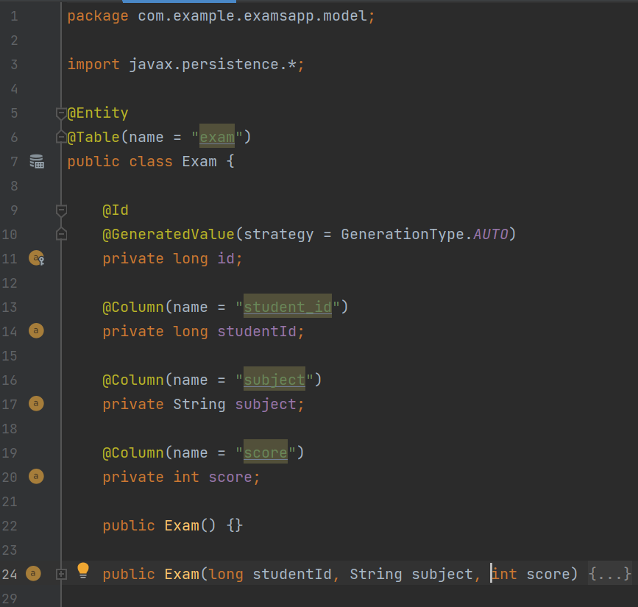
ВНУТРЕННЕЕ УСТРОЙСТВО
Пример класса типа Model

Slide 11
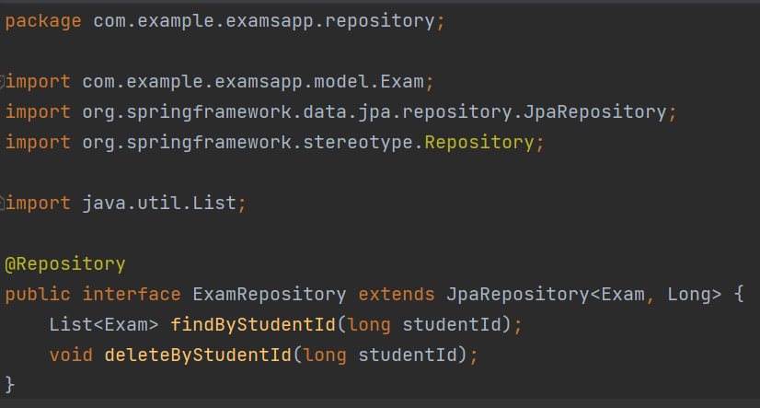
ВНУТРЕННЕЕ УСТРОЙСТВО
Пример интерфейса типа Repository

Slide 12
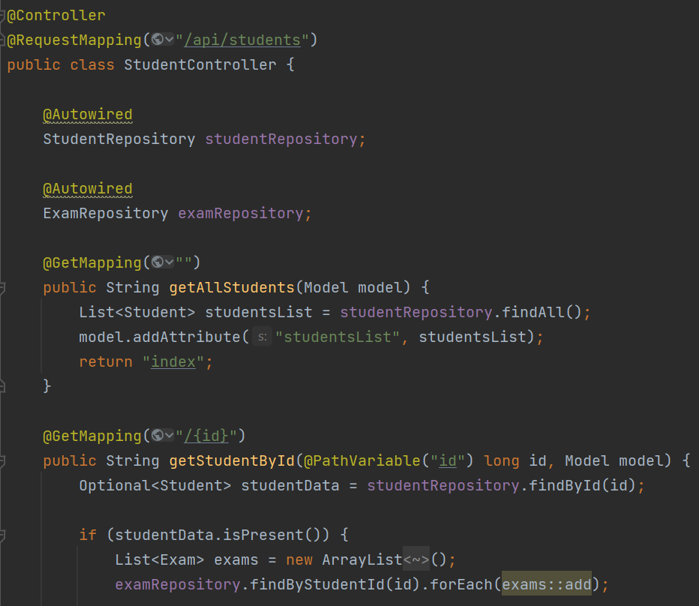
ВНУТРЕННЕЕ УСТРОЙСТВО
Пример класса типа Controller

Slide 13
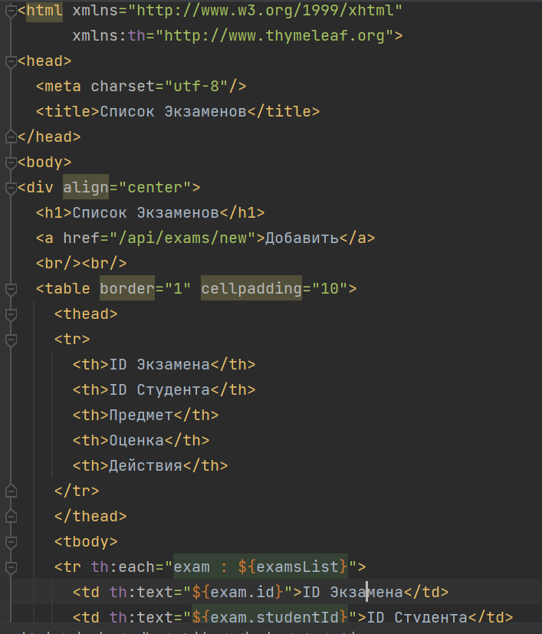
ВНУТРЕННЕЕ УСТРОЙСТВО
Пример HTML-файла

Slide 14
Благодарю за внимание
Иван Заваруев
ПИ19-1в
191793@edu.fa.ru

